Slide 1
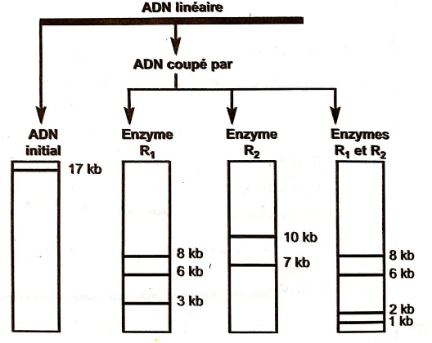
Etablir une carte de restriction:
Un fragment d’ADN de 17 kb est découpé par deux enzymes de restriction R1 et R2. Après électrophorèse sur gel d’agarose des fragments de restriction, on obtient les résultats schématisés sur le document ci-contre.
Etablir la carte de restriction de cette molécule d’ADN linéaire.

Slide 2
Etape1: Analyse des électrophorégrammes:
L’enzyme R1 découpe l’ADN initial de taille 17 kb en 3 fragments de tailles respectives (3kb, 6kb et 8kb); donc elle reconnait deux sites de clivage.
L’enzyme R2 découpe le même fragment d’ADN en 2 fragments de tailles (7kb et 10kb); elle reconnait donc un site unique de clivage.
La digestion simultanée par les 2 enzymes R1 et R2 donne 4 fragments de tailles respectives (1kb, 2kb, 6kb et 8kb).

Slide 3
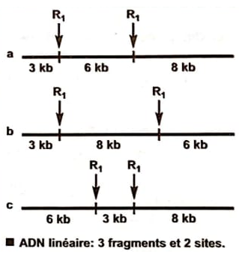
Etape2: Localisations possibles des sites de restriction:
trois représentations sont possibles pour l’enzyme R1; il y a 3 cartes possibles selon que le fragment central a une taille de 8kb, 6kb ou 3kb.
Seule l’une de ces trois cartes correspond à la réalité: ADN linéaire avec 3 fragments et 2 sites.
Pour R2 une seule carte est possible.

Slide 5
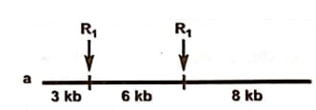
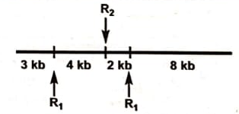
Etape3: Comparaison des résultats:
La superposition des représentations a et d donne le résultat suivant:
4 fragments de tailles respectives (3, 4, 2 et 8kb).
Ces fragments ne correspondent pas aux résultats de la donnée.

Slide 6
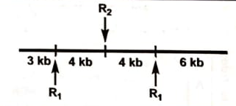
Etape3: Comparaison des résultats:
La superposition des représentations b et d donne le résultat suivant:
4 fragments de tailles respectives (3, 4, 4 et 6kb).
Ces fragments ne correspondent pas aux résultats de la donnée.

Slide 7
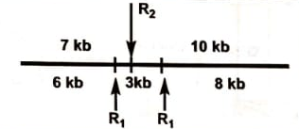
Etape3: Comparaison des résultats:
La superposition des représentations c et d donne le résultat suivant:
4 fragments de tailles respectives (6, 1, 2 et 8kb).
Ce qui est conforme avec le résultat obtenu par l’action combinée des deux enzymes R1 et R2 sur l’électrophorégramme correspondant. .

Slide 8
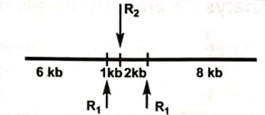
Etape 4: Etablissement de la carte de restriction:
Application: page 73 – Exercice III

